Slide 1
Smartcleaning
SPRINT 2

Slide 2
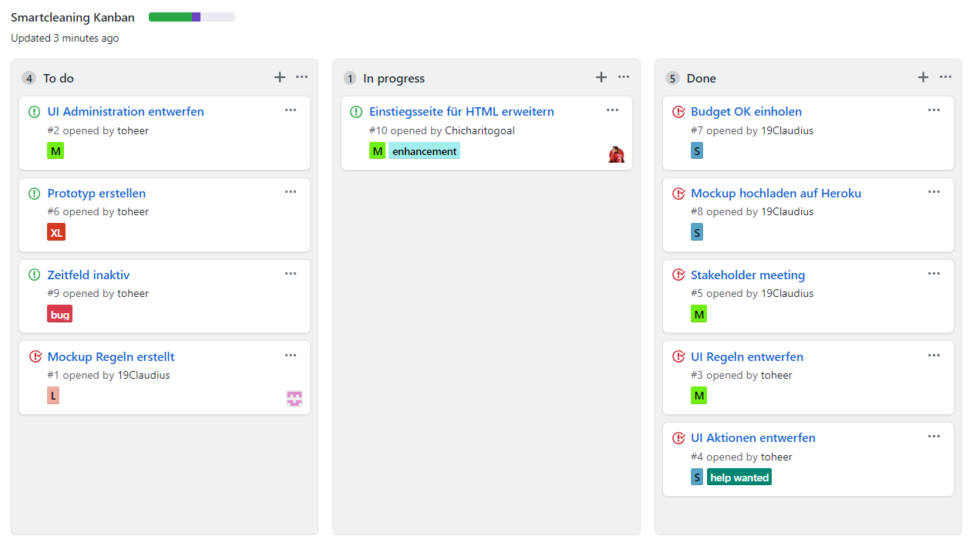
Kanban Board

Slide 3
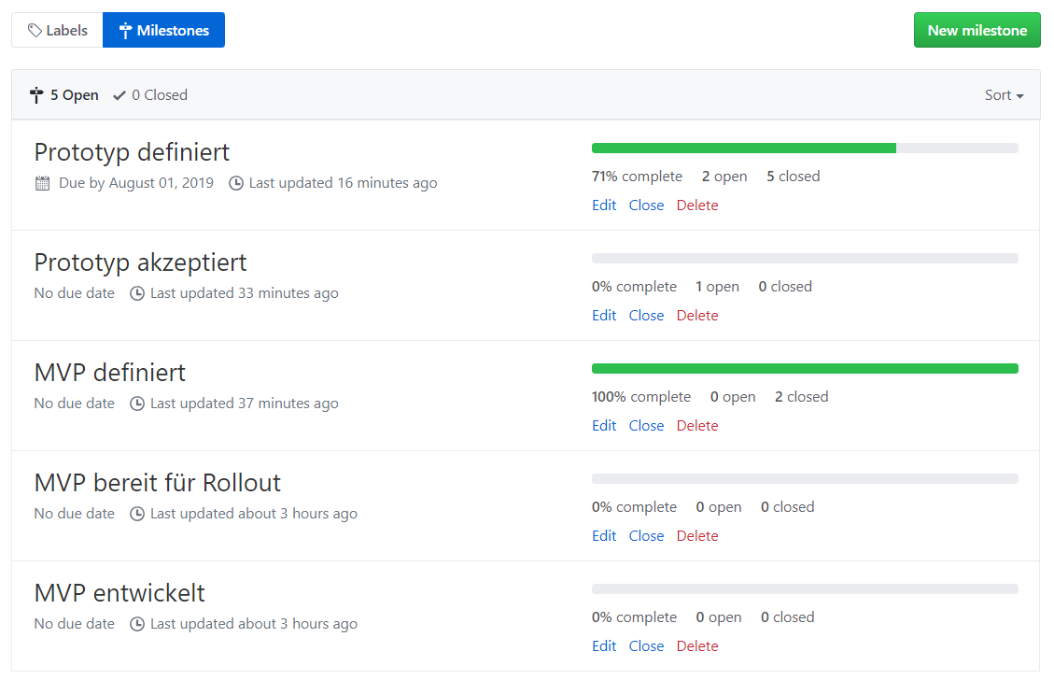
Milestones

Slide 4
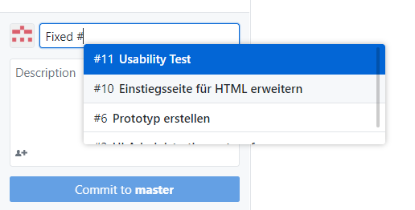
Issues fixen

Slide 5
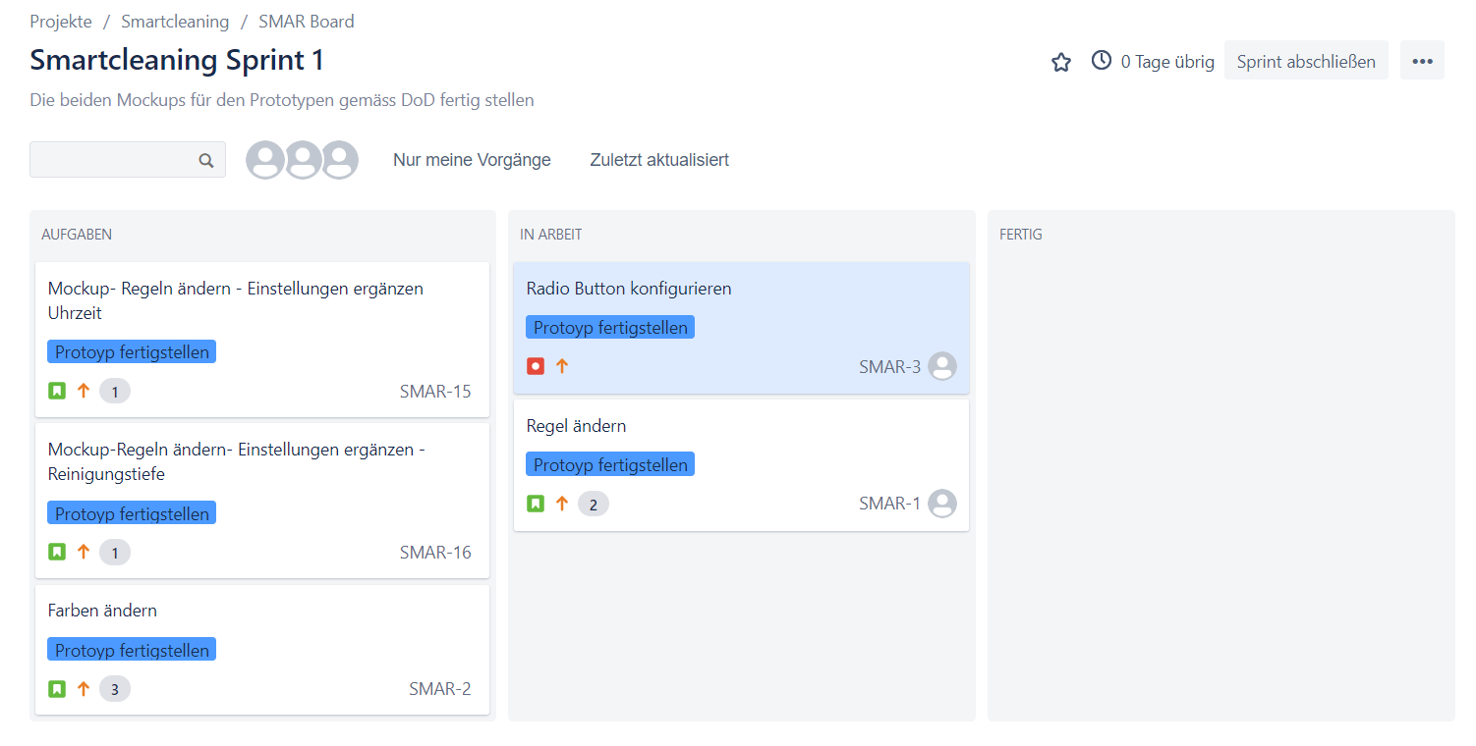
Sprint 1

Slide 6
Prototyp Aktion
Live Demo https://smartcleaning.herokuapp.com/

Slide 7
Erfahrungen
Zusammenarbeit
Paralleles Arbeiten
Erfolge direkt sichtbar
Integration in Heroku
Rollback Funktion in Heroku
Fehler nicht immer klar
Github sehr technisch, nicht sehr benutzerfreundlich
Sprintplanung fehlt
Hierarchie in Github beschränkt

